Slide 1

[А, О, У, Э, Ы, И ]
Звуки гласные мои.
Их не трудно перечесть.
Гласных звуков ровно шесть.

Slide 2
А согласные согласны
Шелестеть, шуршать, шипеть,
Но не хочется им петь.

Slide 3
Каков мастер, такова и работа.

Slide 4
Каков мастер, такова и работа.

Slide 5
 | а | о | и | ы | у
н | на | но | ни | ны | ну
р | ра | ро | ри | ры | ру
с | са | со | си | сы | су
л | ла | ло | ли | лы | лу

Slide 6
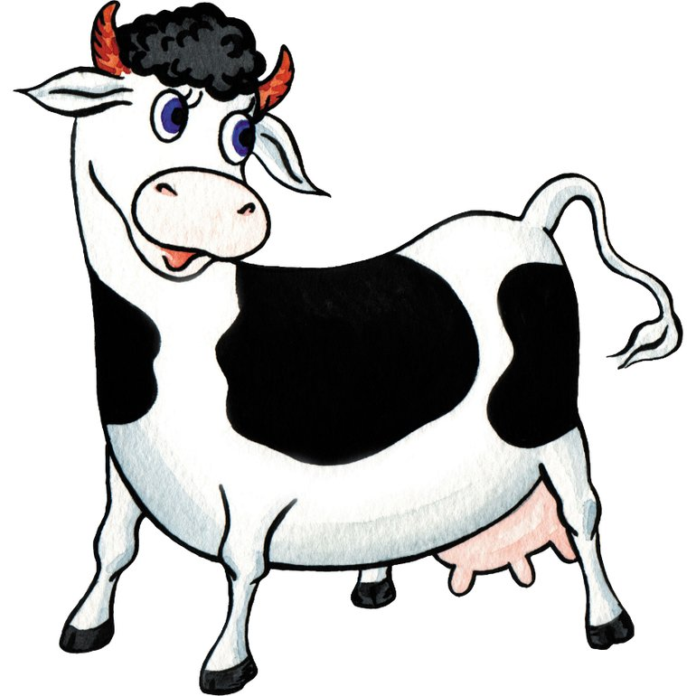
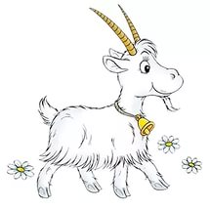
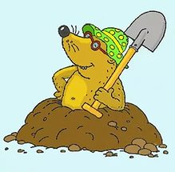
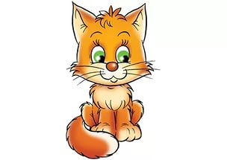

Slide 7
Тема урока: Звуки [К], [ К] и буква К.
Познакомиться с ….. Учиться отличать…. Научиться читать…

Slide 8
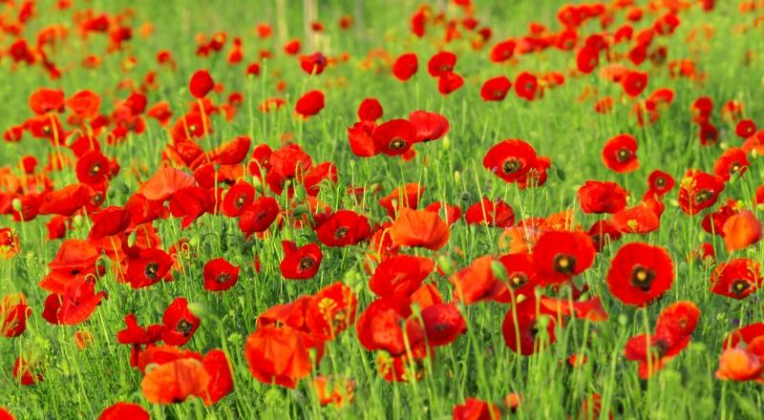

Slide 9
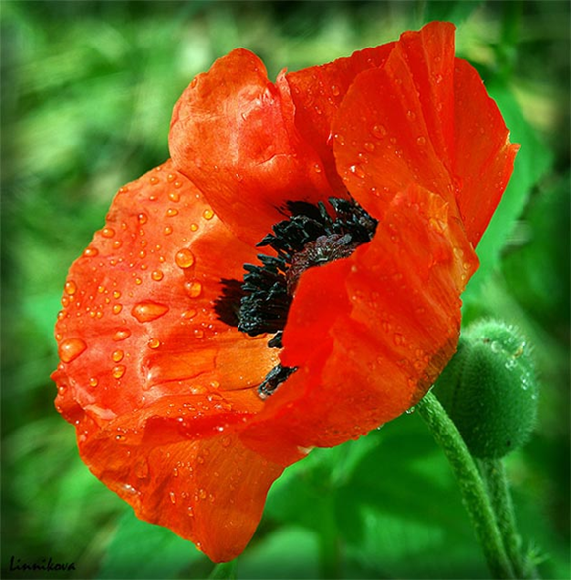

Slide 11


Slide 13
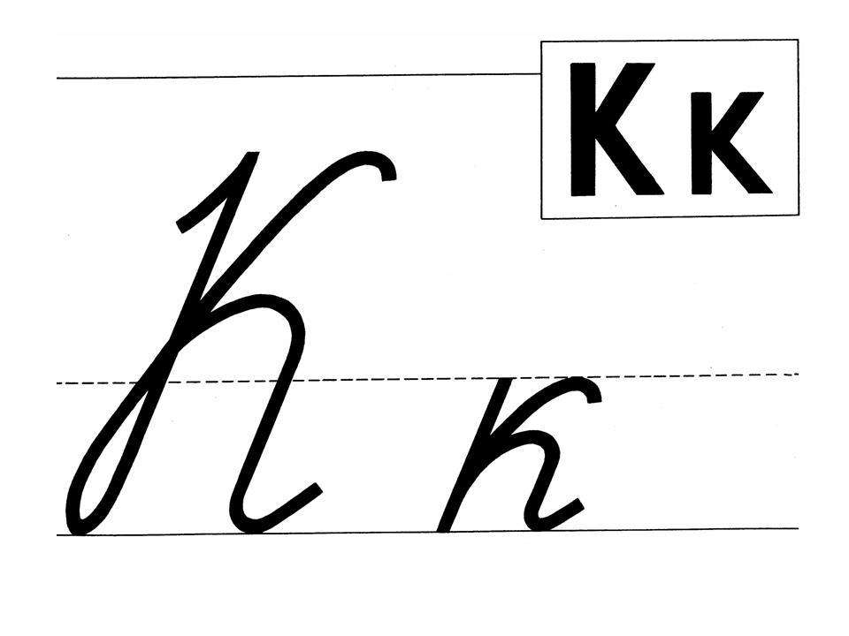
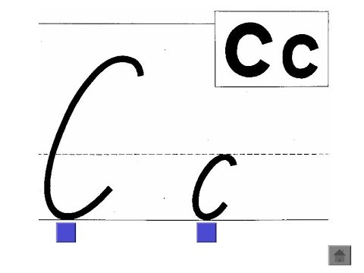

Slide 14

Каков мастер, такова и работа.

Slide 15
 | а | о | и | у
н | на | но | ни | ну
р | ра | ро | ри | ру
с | са | со | си | су
л | ла | ло | ли | лу
к | ка | ко | ки | ку

Slide 16
Урок в 1а классе (2016-2017 уч.год), Учитель: Труфанова В.А. (первая категория)
СЦЕНАРИЙ УРОКА
УМК: | «Школа России», «Азбука» - 1 ч., автор Горецкий В.Г. - изд. Просвещение, 2012г.
Тема: | Буквы к, К, обозначающие согласные звуки [к], [к,]
Тип урока: | Ознакомление с новым материалом
Форма урока: | Урок нового материала
Место урока: | 20 урок в разделе «Букварный период»
Цель: | Формирование умения читать слоги и слова со звуками [к] [к ,] и буквами к, К
Задачи: | - формировать умение характеризовать звук; - развивать фонематический слух (слышать, выделять звук); - формировать умение составлять звуковую схему слов и предложений; - активизировать словарь.
Межпредметные связи: | Литературное чтение, Русский язык Окружающий мир, Экология,
Планируемые результаты: | Предметные: производят слого – звуковой анализ слова с изучаемым звуком; читают слоги и слова со звуками [к] [к,] и буквами к К Метапредметные: Регулятивные: Принимают и сохраняют учебную задачу; осуществляют контроль и оценивают правильность выполнения работы Познавательные: общеучебные (моделирование, знаковые, символические, поиски выделения информации); - выполнение звукового анализа слов; - соотношение слова со звуковой моделью Коммуникативные: формулируют собственное мнение; допускают возможность существования различных точек зрения; договариваются и приходят к общему решению в совместной деятельности Личностные: проявление познавательных мотивов, высказывают своё мнение о работе, подтверждая аргументами; уважают мнение других.
Оборудование: | 1.Презентация 2. Звуковые знаки для составления схем слов 3. Смайлики для рефлексии; 4.Пословица «Каков мастер, такова и работа»(на каждую парту) 5. Учебник «Азбука» - 1 ч., автор Горецкий В.Г. - изд. Просвещение, 2012г.; 6 . Мультимедиа; 7. Проектор, компьютер

Slide 17
ЭТАП | ЦЕЛЬ ЭТАПА | ДЕЯТЕЛЬНОСТЬ УЧИТЕЛЯ | ДЕЯТЕЛЬНОСТЬ УЧАЩЕГОСЯ | УУД
1. Мотивационный 8 мин. | Формирование у учащихся потребность в овладении учебным материалом: показать значимость материала для дальнейшего изучения данного и других учебных предметов | Начинаем урок. Всем, всем доброе утро! Прочь с дороги наша лень! Не мешай трудиться, Не мешай учиться! Чем занимаемся на уроке обучения грамоте. Проверяем готовность к уроку. Фонетическая зарядка. Как звенит комарик? - Как сдувается шарик? -Как рычит собака? -Что мы произносили? - На какие 2 группы делятся все звуки? Рассказываем стихотворение о гласных: [А, О, У, Э, Ы, И ] Звуки гласные мои. Их не трудно перечесть. Гласных звуков ровно шесть. - Какой сделаем вывод о гласных? Стихотворение о согласных: А согласные согласны Шелестеть, шуршать, шипеть, Но не хочется им петь. -А какие согласные мы уже знаем? Произнесите? - Какой сделаем вывод о согласных? - На парте у вас лежат смайлики. Покажите свое настроение Работа в парах. -Вспомните, как нужно работать в парах. - Прочитайте пословицу. -Как вы ёё понимаете? -Подчеркните гласные в этой пословице. Гимнастика для глаз Глаза вправо, влево, вверх, вниз – и наоборот. Движение глазами по часовой стрелке, и против часов. Глазки «домиком». Близко, далеко. | Осмысливают значимость предлагаемого к изучению материала, соотнося имеющиеся знания, отвечают на вопросы учителя Называют признаки гласных звуков Называют признаки согласных звуков Выбирают смайлик по настроению Проговаривают правила работы в парах. Объясняют пословицу. Выполняют двигательные упражнения | Личностные – здоровье-сбережение Регулятивные (волевая саморегуляция): способность к мобилизации сил и энергии Познавательные (логические): анализ с целью выделения признаков. Личностные (нравственно-этические) Познавательные (логические): Установление причинно-следственных связей Познавательные (логические): Анализ с целью выделения признаков Коммуникативные управление поведением партнера с точностью выражать свои мысли Познавательные (общеучебные): поиск и выделение информации Познавательные (логические): Анализ с целью выделения признаков Личностные: здоровье-сбережение смыслообразование: Какое значение имеет для меня учение

Slide 18
2. Актуализация 4 мин. | Формулирование цели урока, составление плана по достижению цели. | Чтение слогов. 2. Почему последняя строка пустая? На доске картинки: корова, коза, кот, крот. -Назовите предметы, изображенные на картинках. -Что общего в названии этих слов? -Какова тема сегодняшнего урока? -Отталкиваясь от темы, сформулируйте цель нашего урока. Используйте для этого, написанные на доске фразы. Познакомиться с ….. Учиться отличать…. Научиться читать… | Учащиеся отвечают на вопросы учителя и формулируют цель, выдвигают гипотезу по ее достижению, составляют план действий. Тема сегодняшнего урока – «Звуки [К], [ К] и буква, которая их обозначает. Цель нашего урока – познакомиться со звуками [к], [к] и буквой, которая их обозначает, учиться отличать звуки [к], [к] и букву, которая их обозначает, от других звуков и букв; научиться читать слова и предложения с новой буквой. | Регулятивные (целеполагание): Постановка учебной задачи на основе соотнесения того, что уже известно, и того , что ещё неизвестно Познавательные: (общеучебные) Формулирование познавательной цели

Slide 19
Этап 3. Открытие нового знания 15 мин. | Реализация плана действий | 1)Выделение звуков [к], [к’] Фронтальная работа - В платье зелёном И шапочке красной Степь украшаю Нарядом атласным. Произнесем это слово. Произнесем последний звук. Дадим характеристику. Поставьте это слово во множественное число. 2)Составление схем к словам Составьте схемы этих слов и сравните. -Что можно сказать о последнем звуке в слове мак? О предпоследнем звуке в слове маки? _Дайте общую характеристику звуку [к], ? 3) Артикуляция Работа в паре Игра «Угадай звук» - Я произношу слова со звуками [к], [к‘], а вы в паре распределитесь, кто будет поднимать синюю карточку(твёрдый звук [к]), а кто - зелёную (мягкий звук [к‘]). (незабудка, ноготки, октябринки, ромашки, флоксы, космея ). Физкультминутка Спал цветок и вдруг проснулся, (Туловище вправо, влево) Больше спать не захотел. (Туловище вперед, назад) Шевельнулся, потянулся, (Руки вверх, потянуться) Взвился вверх и полетел. (Руки вверх, влево, вправо) 4). Знакомство с буквами К, к - Какая буква служит для обозначения звуков [к], [к’]? - Вывешивает карточку с буквами К, к. - На что похожа буква К? Послушайте стихотворение про эту букву: На прямую палочку Справа села галочка. Там поныне и сидит — Буква К на нас глядит. - Где живёт наша новая буква? - Какая она по порядку? - Встаньте и изобразите букву К. Чистоговорка К-к-к - у нас речка глубока. Ке-ке-ке - плывут рыбки в ручейке. Ки-ки-ки - на полянке есть грибки. Ко-ко-ко - летят птички высоко. Ку-ку-ку - сидит ворон на суку. | Выполняют действия направленные на решения поставленной учебной задачи Это мак, в названии которого один слог и три звука. Учащиеся работают у доски, дают характеристику звукам. Отвечают на вопросы; - моделируют звуковой состав слов, используя карточки; - устанавливают отличия в произношении согласных звуков; - соотносят слово с моделью; Делают вывод Распределяют роли: - объясняют, доказывая выбор карточки при объяснении согласного звука; Выполняют упражнения Называют букву, говорят на что похожа буква К, находят её место в алфавите и группе парных согласных Прводят двигательные упражнения Проговаривают за учителем с движениями | Познавательные: (Логические) Анализ слов с целью выделения звуков. Познавательные (логические): Синтез как составление целого из частей Познавательные (общеучебные): Звуко - символическое моделирование Коммуникативные: (разрешение конфликтов): Принятие решения и его реализация Познавательные (логические): Подведение под понятие Личностные - здоровье-сбережение Познавательные (логические): Установление причинно- следственных связей

Slide 20
Этап 4. Первичное закрепление.10мин. | Усвоение детьми нового звука и буквы с их проговариванием во внешней речи. | 1.Чтение слогов с буквой к. 2.Работа с текстом. Стр. 49 1)Прочитайте . Что это? Почему? – Сколько предложений? -Чем предложения заканчиваются? - Как их нужно прочитать? 2) Чтение диалога. ( Закрепление знаний о диалоге) - Давайте расставим ударение над словами. - Обратите внимание: КОСИТ (человек) – КОСИТ (заяц). - О какой косе идет речь в диалоге? Игра «Косить траву» Встать из-за парт, выпрямиться, ноги врозь, руки перед собой. Вращаясь слева и справа, делать широкие движения руками («раз» и «два»), будто косят траву. Дыхание свободное. (Выполнять в среднем темпе 5-6 раз) 2) Ребусы – с. 50: Косы – осы, сук – сок. | Чтение слогов с буквой К. Один ученик читает, все – следят Отвечают на вопросы учителя Выполняют движения. | Регулятивные: (Прогнозирование) Предвосхищение результатом уровня усвоения Коммуникативные: управление поведением партнера с точностью выражать свои мысли Личностные (самоопределение): Мотивация учения Познавательные; Синтез как составление целого и частей
Этап 5. Рефлексия.3мин. | Проанализировать пути решения учебной задачи. Планирование дальнейшей работы | - Какой звук изучили? - Дадим характеристику звуку. - Подними желтый смайлик, если тебе на уроке было интересно, зеленый – если не очень, и красный – если совсем неинтересно. -Что нового для себя открыли вы на уроке? -О чем вы расскажите своим родителям? -Достаточно ли вам этих знаний для дальнейшей работы? | Формулируют выводы по теме урока, определяют значимость полученных знаний. Отвечают на поставленные вопросы учителя. | Личностные смыслообразование: Какое значение имеет для меня учение Регулятивные – оценка: выведение и осознание учащимися того, что усвоено и что ещё подлежит усвоению

